Slide 1
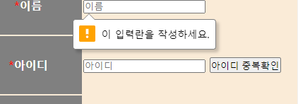
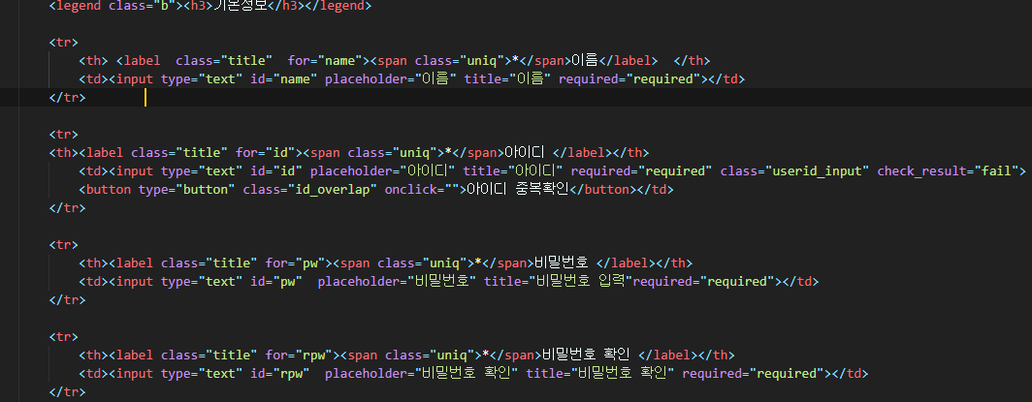
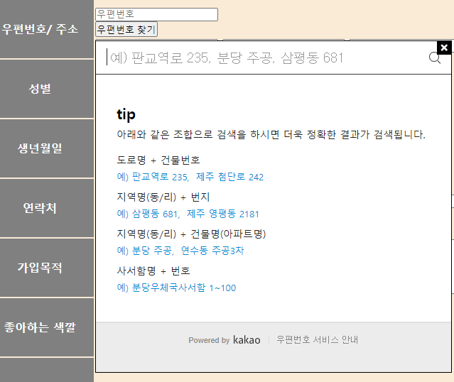
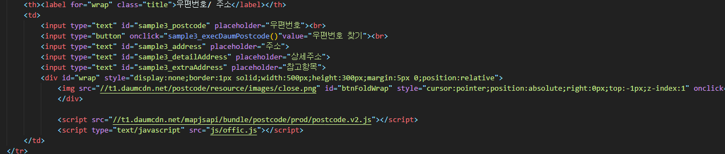
주요 소스 [Code Review]
Mission02) 회원 가입 웹 페이지 제작 with Git/Github
박규남 (팀원)
HTML5, CSS3, Git/Github, Visual Studio Code
Here : Core Source(Text or Image) Insert
Here : Result Image Insert
Here : Function Description Insert
Required를 이용하여 입력란에 텍스트 입력 경고 메시지 창을 띄우게 하였고
Pattern으로 텍스트 내용의 일치여부를 판단해 주는 속성을 주었습니다.
우편번호및 주소는 카카오 다음에서 api 연동하여 js파일로 따로 만들어 봤습니다.
또 비밀번호 힌트라는 옵션을 만들어 봤습니다.

